Slide 1


“Proyecto de Inversión para el Análisis de Riesgos Crediticios y Comerciales privados y particulares en la ciudad de Guayaquil utilizando Sistemas de Información”

Slide 2
ANTECEDENTES

Slide 3
Entorno Macroeconómico:
  Aumento de crédito.
  Disminución de la volatilidad de la tasas de interés.
  Incremento de la apertura comercial.
Análisis del Sector:
Cadenas Comerciales que necesitan el servicio de análisis de riesgos crediticios.

Slide 4


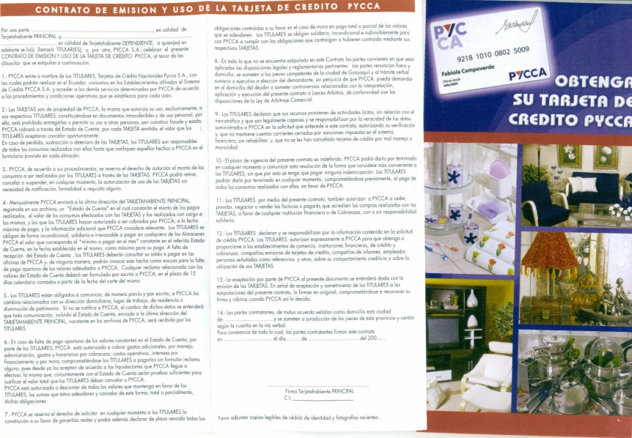

ANALISIS DEL SECTOR CREDITICIO

Slide 5
Marco Legal
Constitución de una sociedad anónima denominada “Control y Análisis Crediticios CREDITCOM”, su actividad principal será el análisis de riesgos crediticios en el ámbito comercial privado y particular en la ciudad de Guayaquil.

Slide 6
ESTUDIO DE MERCADO

Slide 7
Visión:
Ser una empresa que aporte para el mejoramiento y crecimiento del sector crediticio.
Misión:
Buscar la satisfacción de nuestros clientes a través de un óptimo servicio mediante el cual se logre reducir significativamente los riesgos y los costos de cobranzas de las empresas comerciales.

Slide 8
Análisis FODA:
Fortalezas
  Información técnica disponible.
  Relaciones y Contactos comerciales.
  Rivales del mercado débiles.
Oportunidades
  Crecimiento importante en los últimos años del sector crediticio.
  Alto interés por este tipo de servicio.
  Necesidad urgente de la cadenas comerciales

Slide 9
Análisis FODA:
Debilidades
  Ser nuevos en el mercado.
Amenazas
  Inestabilidad económica del país.
  Entrada de competidores.
  Legislación.

Slide 10
Estrategias de Posicionamiento:
  Ser los primeros especializados en créditos comerciales.
  Tiempo de respuesta inmediata.
  Estar orientado hacia el cliente.

Slide 11
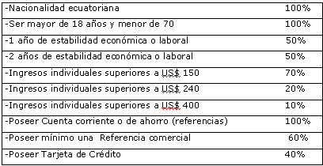
ENTREVISTAS
1. ¿Cuáles son las políticas de su empresa para otorgar un crédito o una tarjeta de crédito a sus clientes?

Slide 12
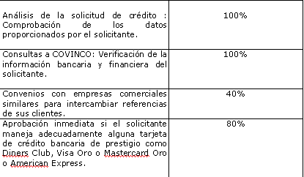
2. ¿Qué recursos o técnicas emplea su empresa para evaluar el perfil crediticio de un potencial cliente?

Slide 13
3. ¿Qué desventajas ha encontrado en estas técnicas?
  Análisis de la solicitud de crédito:
    Información elemental que no determina el perfil crediticio del solicitante. 60%
    Debido a la gran demanda, no se logra eficiencia en cuanto a tiempos de respuesta para el análisis de una solicitud. 40%

Slide 14
3. ¿Qué desventajas ha encontrado en estas técnicas?
  Consulta a Burós:
    Este sistema no provee información acerca del comportamiento de pago dentro del sector comercial así como su nivel de endeudamiento y solvencia. 70%
    El tiempo de entrega de sus informes es de 16 horas hábiles. 30%

Slide 15
¿Considera usted que los reportes que recibe de su actual Buró cubre con todos los requerimientos de la empresa?

Slide 16
¿Es necesario un sistema más completo y específico del sector comercial?

Slide 17
¿Quiere su empresa protegerse de los malos créditos?

Slide 18
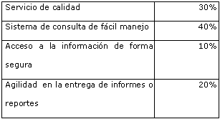
¿Cuáles serían sus requerimientos para adaptarlos al sistema?

Slide 19
¿Estaría su empresa interesada en contar con esta herramienta altamente confiable para la evaluación de posibles clientes?

Slide 20
Marketing Mix:
  Servicio.
  Precio.
  Marca
  Distribución.

Slide 21
Estimación de la Demanda:
Nuestro servicio no es masivo, es decir la cantidad total de los posibles demandantes es pequeña, pero el volumen de demanda que generan es grande.
Se determinó que la demanda promedio mensual por cada cliente es de 6000 solicitudes mensuales, basados en la PEA e información de empresas similares.

Slide 22
ESTUDIO TECNICO

Slide 23
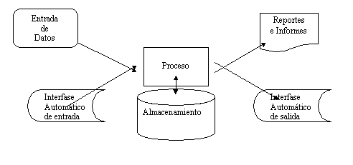
Aspectos Tecnológicos:
  Sistemas de Información

Slide 24
Tipos de Sistemas:
Sistemas Transaccionales:
  Apoyan las tareas operativas.
  Constante entrada y salida de información.
  Beneficios visibles y palpables.
Sistemas de Apoyo de las Decisiones:
  Se introducen después del sistema transaccional.
  Intensivos en cálculos y escasos en entrada y salida de información.
  Altos en diseño gráfico y visual.

Slide 25
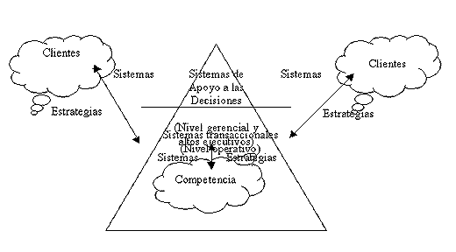
Tipos de Sistemas:
Sistemas Estratégicos:
  No automatizan procesos.
  Se desarrollan in house.
  Logran ventajas que los competidores no poseen como costos, servicios.
  Crean barreras de entrada. (Cajeros automáticos.

Slide 26
Sistema de Información Crediticia Comercial:

Slide 27


 | COMPAÑÍA DE ANÁLISIS DE CRÉDITO S.A. CREDITCOM Sistema de información crediticia comercial

Slide 28
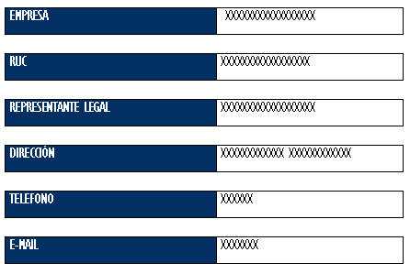
Registro de la Empresa:

Slide 29
Sistema de Información Crediticia Comercial:

Slide 30
Sistema de Información Crediticia Comercial:

Slide 31
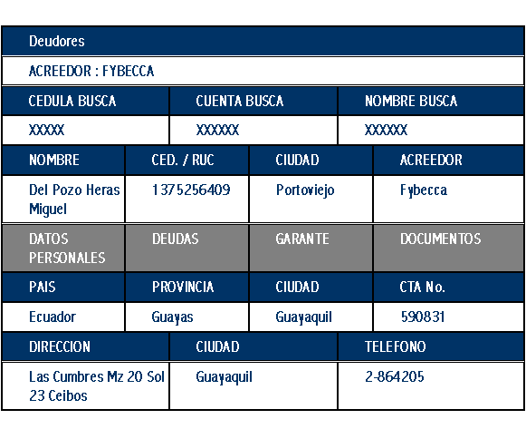
Consulta de clientes:

Slide 32
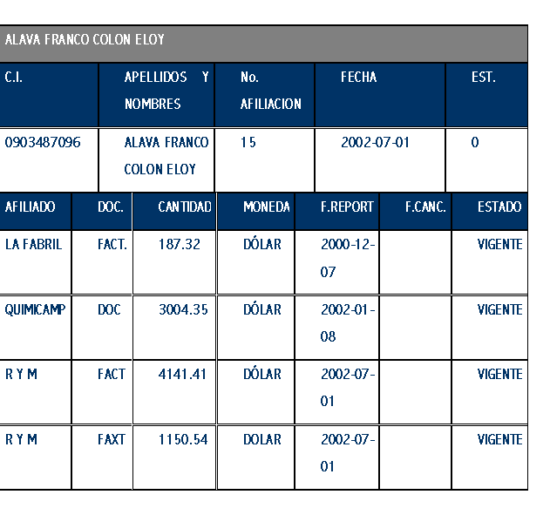
Consulta de clientes:

Slide 33
Descripción de Hardware y Software:
Hardware:
  Servidor de alta capacidad.
  Ordenadores.
  Tarjetas de comunicación.
Software:
  Sistema Operativo Linux Fedora.
  Application Server JBOSS o Apache.
  Base de datos MySQL o Postgres.
  Desarrollo de pantallas en JSP o PHP.

Slide 34
Descripción de Hardware y Software:
HOSTING:
  Empresa que ofrece un espacio para el dominio seleccionado.
  Ofrece también cuentas emails, servicio MySQL, servicio JBOOS.
  La empresa Andinanet ofrece este servicio y es lo óptimo para nuestro proyecto.
LOCATION:
  El servidor del cliente está en el NOC (Network Operation Center)del ISP (Proveedor de Internet).

Slide 35
ESTUDIO ORGANIZACIONAL / ADMINISTRATIVO

Slide 36
Análisis de la cadena de valor:
Actividades Primarias:
  Inciden directamente en el desarrollo del servicio.
  Los clientes las perciben como buenas o malas.
Actividades de soporte:
  Administración de RRHH.
  Compras de bienes y servicios.
  Desarrollo de la tecnología.

Slide 37
Beneficios del Análisis de la cadena de valor:
  Simplificación de procesos.
  Aumento de la productividad.
  Mejor control.
  Aumento de eficiencia.
  Mayor fidelización.
  Reducción de costos.
  Resolución rápida de problemas.

Slide 38
Organigrama de la compañía:

Slide 39
ESTUDIO FINANCIERO

Slide 43


Slide 44
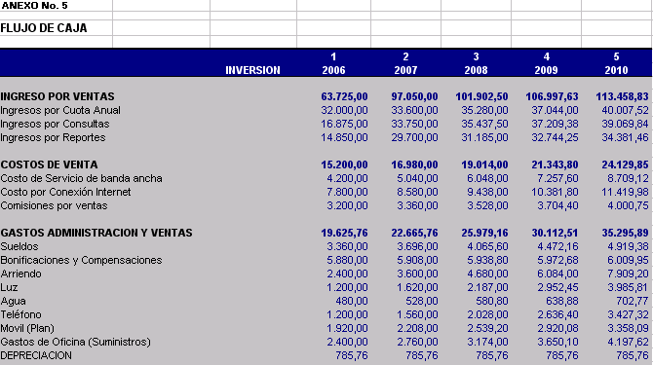
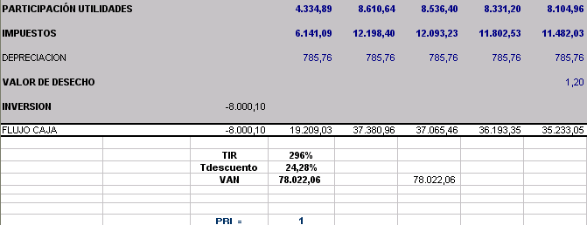

Slide 45
Cálculo de la tasa de descuento:
  CAPM = R_{f} + B(R_{m}-R_{f}) + RP
R_{f} = 4.197% Rendimiento anual bono del tesoro EEUU
R_{m} = 8.95% Rendimiento anual del SP500
B = 2.121 Beta del sector
RP = 10% Riesgo país
TD = 24.28%

Slide 46
INDICES DE FACTIBILIDAD
  TIR = 296%
  VAN = $78,022.06
PAYBACK
PRI = 1 año

Slide 47
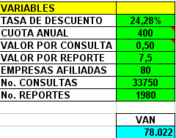
Análisis de la Sensibilidad
VAN > 0 ➔ Probabilidad 100%
VAN > 78.022 ➔ Probabilidad 84.08%

Slide 48
CONCLUSIONES

